Slide 1

模糊控制理论
航天学院 飞行控制研究所

Slide 2

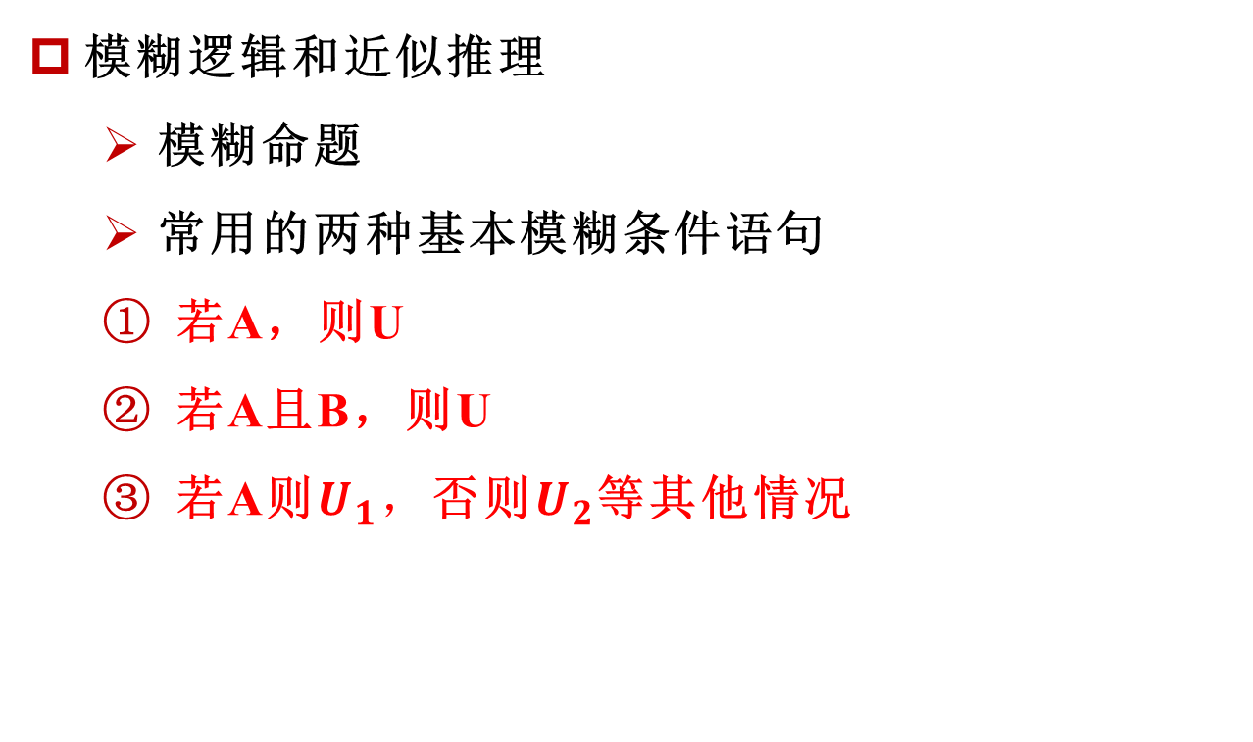
课程回顾
模糊逻辑和近似推理
模糊命题
常用的两种基本模糊条件语句
若A，则U
若A且B，则U
若A则$U_{1}，\text{否则}U_{2}$等其他情况

Slide 3
第三章 模糊控制的逻辑学基础
引论
二值逻辑简介
自然语言的模糊集合表示
模糊逻辑和近似推理
T-S型模糊推理

Slide 4
4.3 近似推理及其合成法则
4.3.1 模糊逻辑推理（近似推理）
模糊逻辑推理就是以模糊命题为前提，运用模糊推理规则得出新的模糊命题为结论的思维过程，它是由经典逻辑中的直言三段论推理法则扩充而形成的。
经典逻辑中的“三段论”，是由一个概念联系着的两个前提推出新结论的一种逻辑演绎推理方法。“三段论”由大前提、小前提和结论三部分组成，每部分都是一个命题（判断）。
例如：“金属都能导电（大前提），铁是金属（小前提），所以铁能导电（结论）”。推理过程中，大前提是带有普遍性的准则，通常它是经过实践证明的真理，是进行推理的基础和基本出发点，小前提给出一个特殊情况下的具体条件，它应该包含在大前提之中。

Slide 5
4.3 近似推理及其合成法则
大、小前提里都含有一个共同的概念——这里是“金属”，普遍准则和具体条件相结合，则推出了最后的结论“铁能导电”。三段论推理法则渗透在人们的思维、言行、生活、工作、学习等各个方面。虽然口语中有时会省略大前提，比如说“铜当然会导电！”并没有提及“大前提”，但思维过程必然不会没有“大前提”。
经典逻辑的三段论中，所有的概念、命题都是精确的、清晰的。把二值逻辑三段论推理中包含的精确概念和精确命题，都换成模糊性的，就形成了模糊逻辑推理，也称似然推理。虽然二者使用的概念、命题性质不同，但是连接前提和结论的推理模式完全一样，思路共通。

Slide 6
4.3 近似推理及其合成法则
大前提： 西红柿变红时就熟了（模糊条件命题或模糊假言判断）
小前提： 这个西红柿有点红 （模糊命题）
（大前提和小前提中都含有西红柿的颜色——“红”）
结论： 这个西红柿有点熟 （新模糊命题）

Slide 7
4.3 近似推理及其合成法则
该例中“红”、“熟”、“有点红”和“有点熟”都是外延不清晰的模糊概念，因此大前提(条件命题）、小前提（简单命题）和结论（新命题）都属模糊命题。
把这种含有模糊性概念、模糊命题的“三段论”式逻辑演绎推理，称之为模糊逻辑推理。由于这里联系大前提和小前提的概念是模糊的（“红”和“有点红”），并不完全相同，所以常称这种模糊逻辑推理为近似推理或似然推理。

Slide 8
4.3 近似推理及其合成法则
在传统逻辑推理中，作为小前提的命题和作为结论的命题，只能取“肯定”或“否定”两种结论，即它们的真值只能取1或0。但是在近似推理中，由于大前提、小前提都是模糊命题，它的真值则扩大成了从0到1间的任意实数值。这一变化明显影响到近似推理的结果，作为结果的新命题就不能只有“肯定”和“否定”两个结论。
模糊逻辑推理中，如何根据大前提和小前提的真值来确定新结论——新模糊命题的真值？

Slide 9
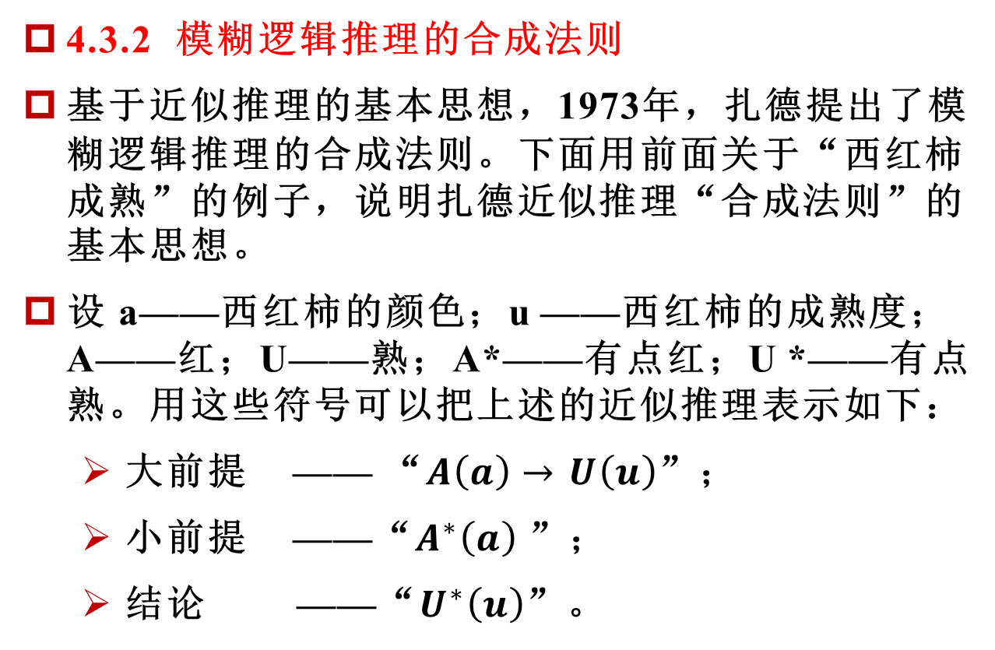
4.3 近似推理及其合成法则
4.3.2 模糊逻辑推理的合成法则
基于近似推理的基本思想，1973年，扎德提出了模糊逻辑推理的合成法则。下面用前面关于“西红柿成熟”的例子，说明扎德近似推理“合成法则”的基本思想。
设 a——西红柿的颜色；u ——西红柿的成熟度；A——红；U——熟；A*——有点红；U *——有点熟。用这些符号可以把上述的近似推理表示如下：
大前提 —— “$A\left(a\right)→$ $U\left(u\right)$”；
小前提 ——“$A^{∗}\left(a\right)$ ”；
结论 ——“$U^{∗}\left(u\right)$”。

Slide 10
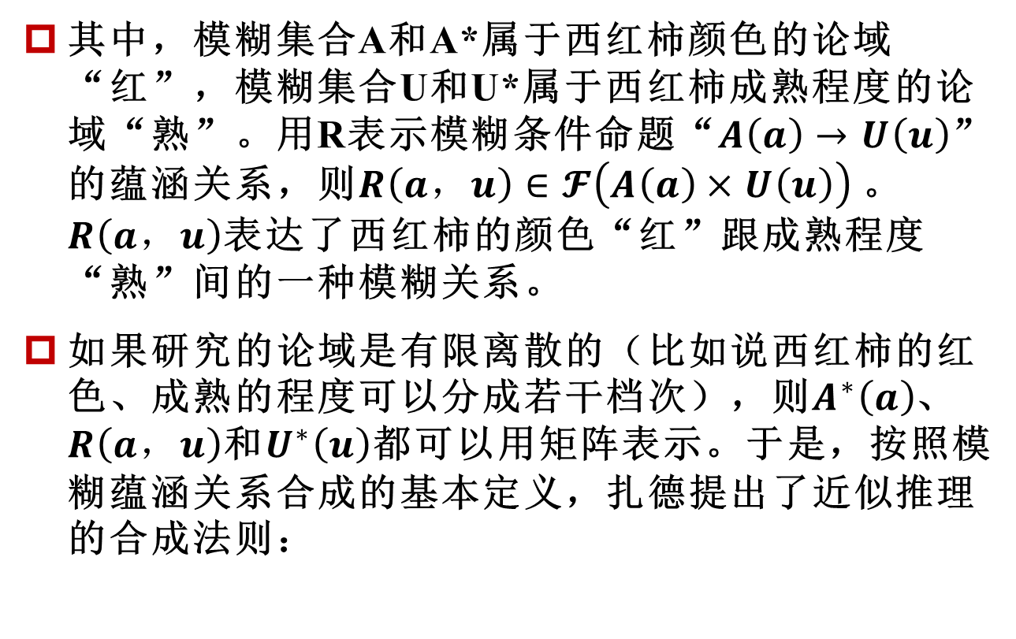
4.3 近似推理及其合成法则
其中，模糊集合A和A*属于西红柿颜色的论域“红”，模糊集合U和U*属于西红柿成熟程度的论域“熟”。用R表示模糊条件命题“$A\left(a\right)→$ $U\left(u\right)$”的蕴涵关系，则$R\left(a，u\right)∈𝓕\left(A\left(a\right)×U\left(u\right)\right)$ 。 $R\left(a，u\right)$表达了西红柿的颜色“红”跟成熟程度“熟”间的一种模糊关系。
如果研究的论域是有限离散的（比如说西红柿的红色、成熟的程度可以分成若干档次），则$A^{∗}\left(a\right)$、 $R\left(a，u\right)$和$U^{∗}\left(u\right)$都可以用矩阵表示。于是，按照模糊蕴涵关系合成的基本定义，扎德提出了近似推理的合成法则：

Slide 11
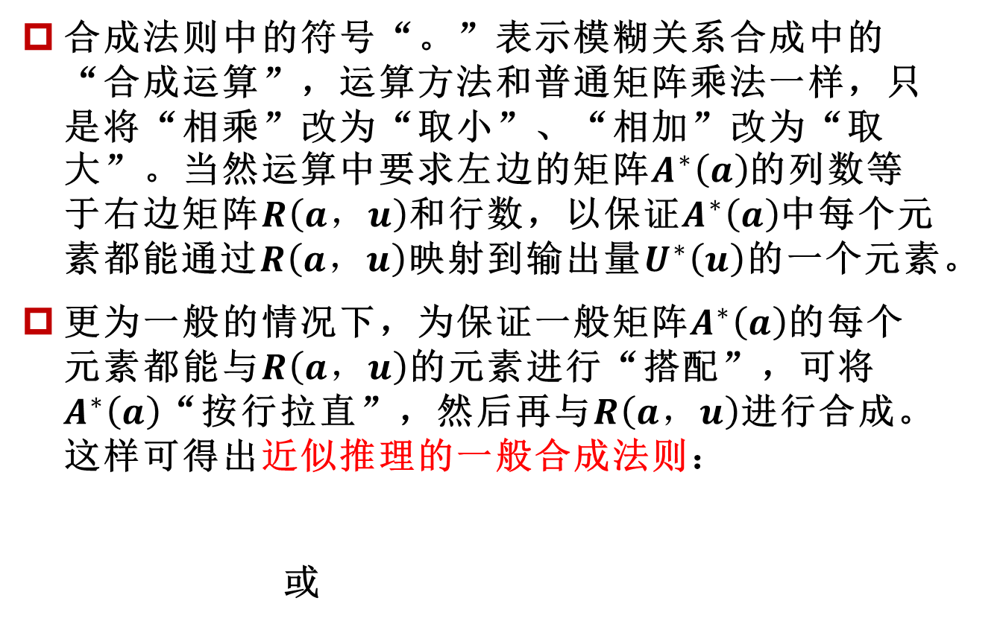
4.3 近似推理及其合成法则
合成法则中的符号“。”表示模糊关系合成中的“合成运算”，运算方法和普通矩阵乘法一样，只是将“相乘”改为“取小”、“相加”改为“取大”。当然运算中要求左边的矩阵$A^{∗}\left(a\right)$的列数等于右边矩阵$R\left(a，u\right)$和行数，以保证$A^{∗}\left(a\right)$中每个元素都能通过$R\left(a，u\right)$映射到输出量$U^{∗}\left(u\right)$的一个元素。
更为一般的情况下，为保证一般矩阵$A^{∗}\left(a\right)$的每个元素都能与$R\left(a，u\right)$的元素进行“搭配”，可将$A^{∗}\left(a\right)$“按行拉直”，然后再与$R\left(a，u\right)$进行合成。这样可得出近似推理的一般合成法则：
或

Slide 12
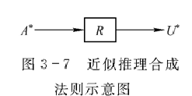
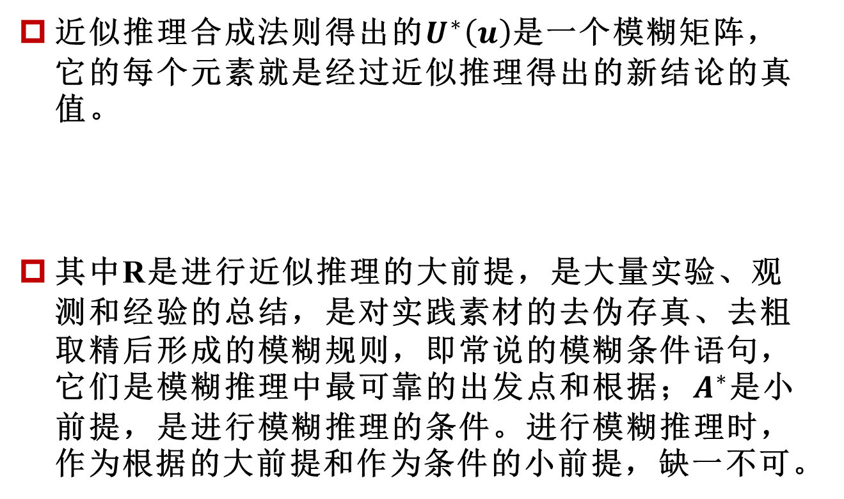
4.3 近似推理及其合成法则
近似推理合成法则得出的$U^{∗}\left(u\right)$是一个模糊矩阵，它的每个元素就是经过近似推理得出的新结论的真值。
其中R是进行近似推理的大前提，是大量实验、观测和经验的总结，是对实践素材的去伪存真、去粗取精后形成的模糊规则，即常说的模糊条件语句，它们是模糊推理中最可靠的出发点和根据；$A^{∗}$是小前提，是进行模糊推理的条件。进行模糊推理时，作为根据的大前提和作为条件的小前提，缺一不可。

Slide 13
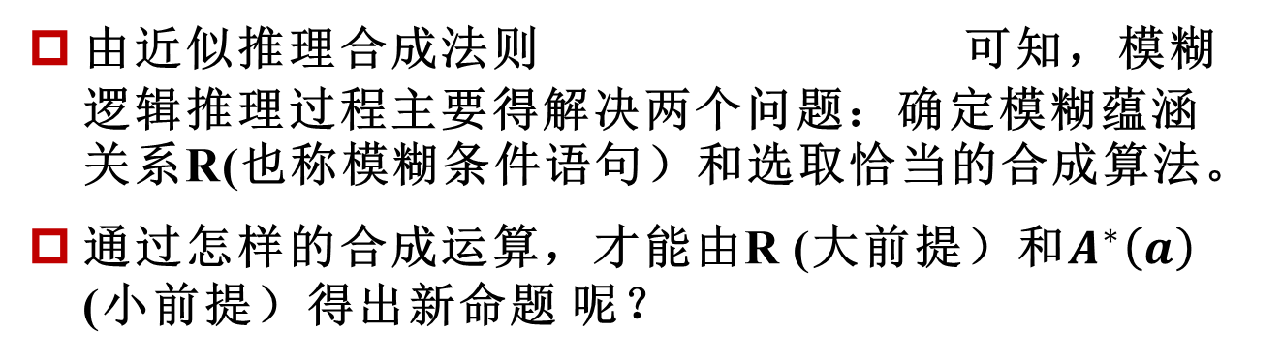
4.3 近似推理及其合成法则
由近似推理合成法则 可知，模糊逻辑推理过程主要得解决两个问题：确定模糊蕴涵关系R(也称模糊条件语句）和选取恰当的合成算法。
通过怎样的合成运算，才能由R (大前提）和$A^{∗}\left(a\right)$ (小前提）得出新命题 呢？

Slide 14
4.3 近似推理及其合成法则
4.3.3 合成法则的具体算法
4.3.4 控制器中的模糊蕴含关系R

Slide 15
第三章 模糊控制的逻辑学基础
引论
二值逻辑简介
自然语言的模糊集合表示
模糊逻辑和近似推理
T-S型模糊推理

Slide 16
5.1 双输入、单输出系统的T-S型模糊推理模型
近似推理得出的结论是个新的模糊命题 ，模糊集合 是不能直接用于操作执行机构的，必须把它转换成清晰量，即经过清晰化（F/D)，这个过程是非常烦琐的，而且具有很大的随意性，同时对模糊结论进行数学分析也很不方便。
为了省去这一转换过程和方便于对系统进行数学分析，在研究开发模糊控制系统中，1985年日本学者高木（Takagi)和杉野（Sugeno)提出了一种新的模糊推理模型，它特别适用于局部线性、能够分段进行控制的系统，这就是T-S型模糊推理模型。

Slide 17
5.1 双输入、单输出系统的T-S型模糊推理模型
T-S型模糊推理输出的是清晰值，或者是输入量的函数，不需要经过淸晰化过程就可以直接用于推动控制机构，更方便于对它进行数学分析。
这个模糊推理模型不仅可以用于模糊控制器，还可以逼近任意非线性系统，适用于一般的模糊系统。由于它的输出是数值函数，能和经典控制系统一样进行数学分析，更方便于对整个系统进行定量研究。

Slide 18
5.1 双输入、单输出系统的T-S型模糊推理模型
5.1.1 T-S型模糊推理
将模糊条件语句
“If x₁ is A₁ and x₂ is A₂，then u is U”
改造为
“If x₁ is A₁ and x₂ is A₂，then u=f(x_{1,} x₂)”
其中A₁和A₂是两个模糊集合，输出量u为一个数值函数f(x_{1,} x₂)。
这个f(x_{1,} x₂)的函数类型、其中的参数都是根据大量实验数据、通过系统辨识确定的。

Slide 19
5.1 双输入、单输出系统的T-S型模糊推理模型
近似推理中用模糊条件命题表述的“大前提”，改成用数值函数f(x_{1,} x₂)表述，“大前提”的内容集中体现在函数的类型和其中的参数上，它是进行推理的基础。
每当有一组新的输入 时，相当于有了近似推理中的“小前提”，原来近似推理过程就为函数 的计算所代替，近似推理的模糊集合结论，就换成了这个函数的取值。

Slide 20
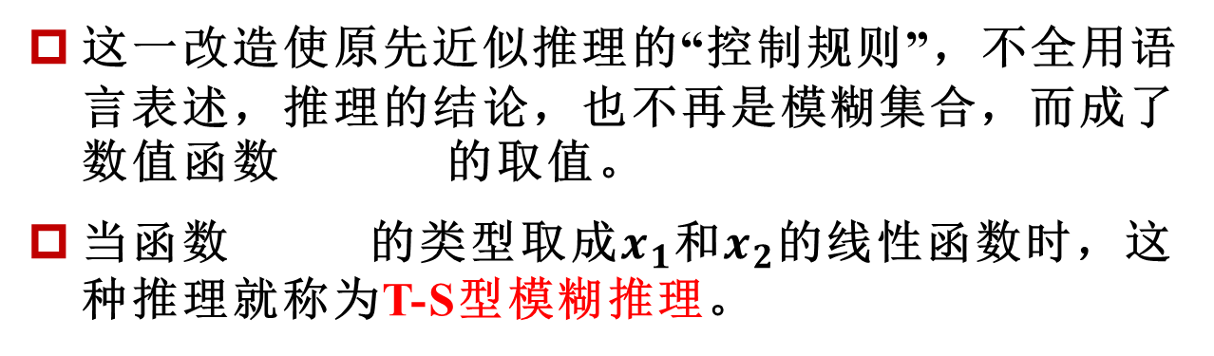
5.1 双输入、单输出系统的T-S型模糊推理模型
这一改造使原先近似推理的“控制规则”，不全用语言表述，推理的结论，也不再是模糊集合，而成了数值函数 的取值。
当函数 的类型取成$x_{1}$和$x_{2}$的线性函数时，这种推理就称为T-S型模糊推理。

Slide 21
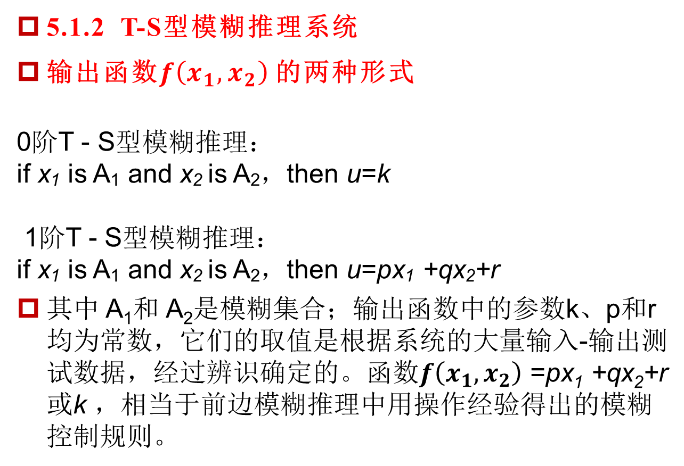
5.1 双输入、单输出系统的T-S型模糊推理模型
5.1.2 T-S型模糊推理系统
输出函数$f\left(x_{1},x_{2}\right)$ 的两种形式
0阶T - S型模糊推理：
if x₁ is A₁ and x₂ is A₂，then u=k
1阶T - S型模糊推理：
if x₁ is A₁ and x₂ is A₂，then u=px₁ +qx₂+r
其中 A₁和 A₂是模糊集合；输出函数中的参数k、p和r均为常数，它们的取值是根据系统的大量输入-输出测试数据，经过辨识确定的。函数$f\left(x_{1},x_{2}\right)$ =px₁ +qx₂+r 或k ，相当于前边模糊推理中用操作经验得出的模糊控制规则。

Slide 22
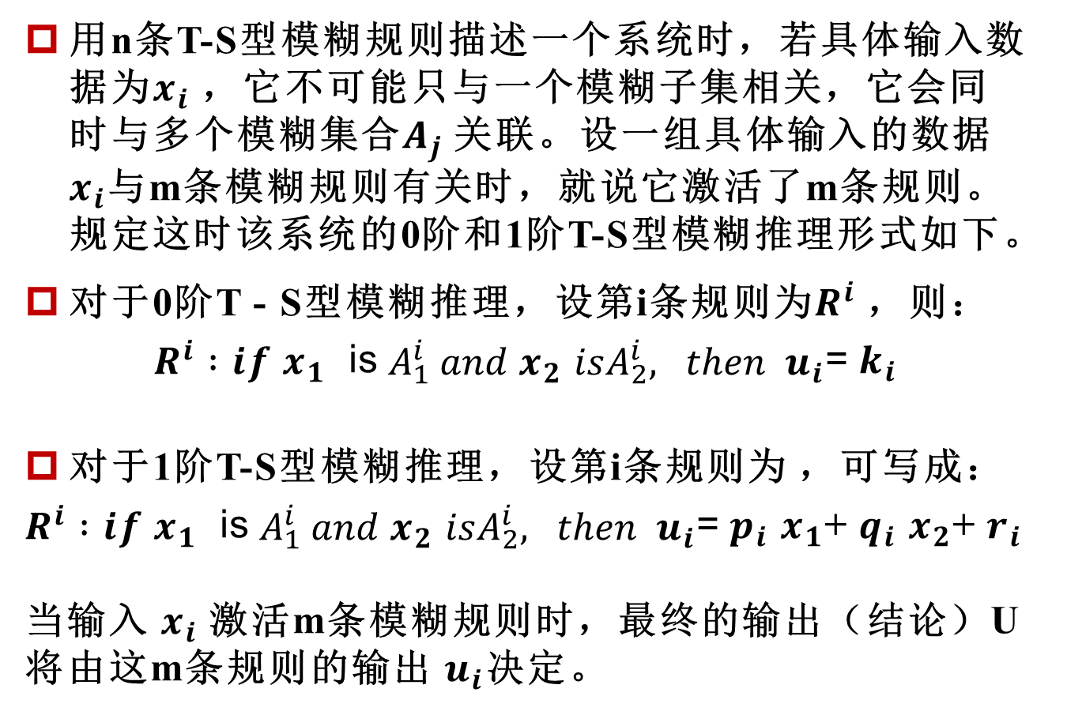
5.1 双输入、单输出系统的T-S型模糊推理模型
用n条T-S型模糊规则描述一个系统时，若具体输入数据为$x_{i}$ ，它不可能只与一个模糊子集相关，它会同时与多个模糊集合$A_{j}$ 关联。设一组具体输入的数据$x_{i}$与m条模糊规则有关时，就说它激活了m条规则。规定这时该系统的0阶和1阶T-S型模糊推理形式如下。
对于0阶T - S型模糊推理，设第i条规则为$R^{i}$ ，则：
$R^{i} :if{ x}_{1}$ is $A_{1}^{i} and{ x}_{2} isA_{2}^{i}, then { u}_{i}$=${ k}_{i}$
对于1阶T-S型模糊推理，设第i条规则为 ，可写成：
$R^{i} :if{ x}_{1}$ is $A_{1}^{i} and{ x}_{2} isA_{2}^{i}, then { u}_{i}$=${ p}_{i}{ x}_{1}$+${ q}_{i}{ x}_{2}$+${ r}_{i}$
当输入${ x}_{i}$ 激活m条模糊规则时，最终的输出（结论）U将由这m条规则的输出${ u}_{i}$决定。

Slide 23
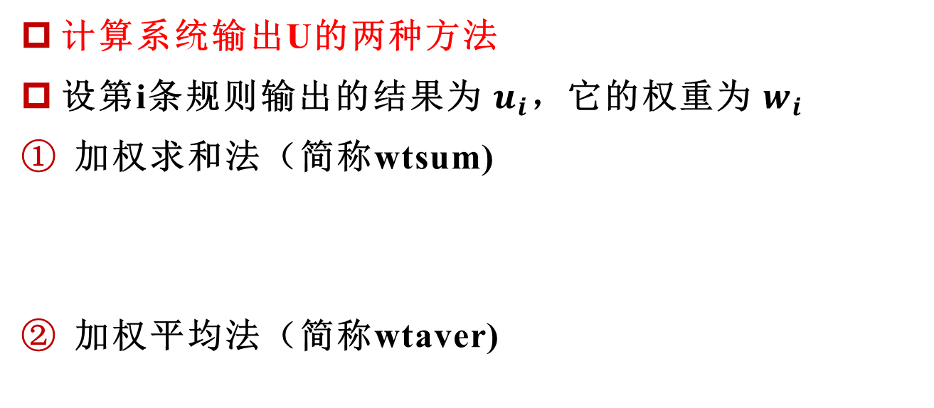
5.1 双输入、单输出系统的T-S型模糊推理模型
计算系统输出U的两种方法
设第i条规则输出的结果为${ u}_{i}$，它的权重为${ w}_{i}$
加权求和法（简称wtsum)
加权平均法（简称wtaver)

Slide 24

5.1 双输入、单输出系统的T-S型模糊推理模型
计算每条规则权重${ w}_{i}$的两种方法
取小法
乘积法
实际计算中，常取认定权重$R_{i}=1$ ，以使计算方便简捷

Slide 25
5.1 双输入、单输出系统的T-S型模糊推理模型
例题

Slide 26
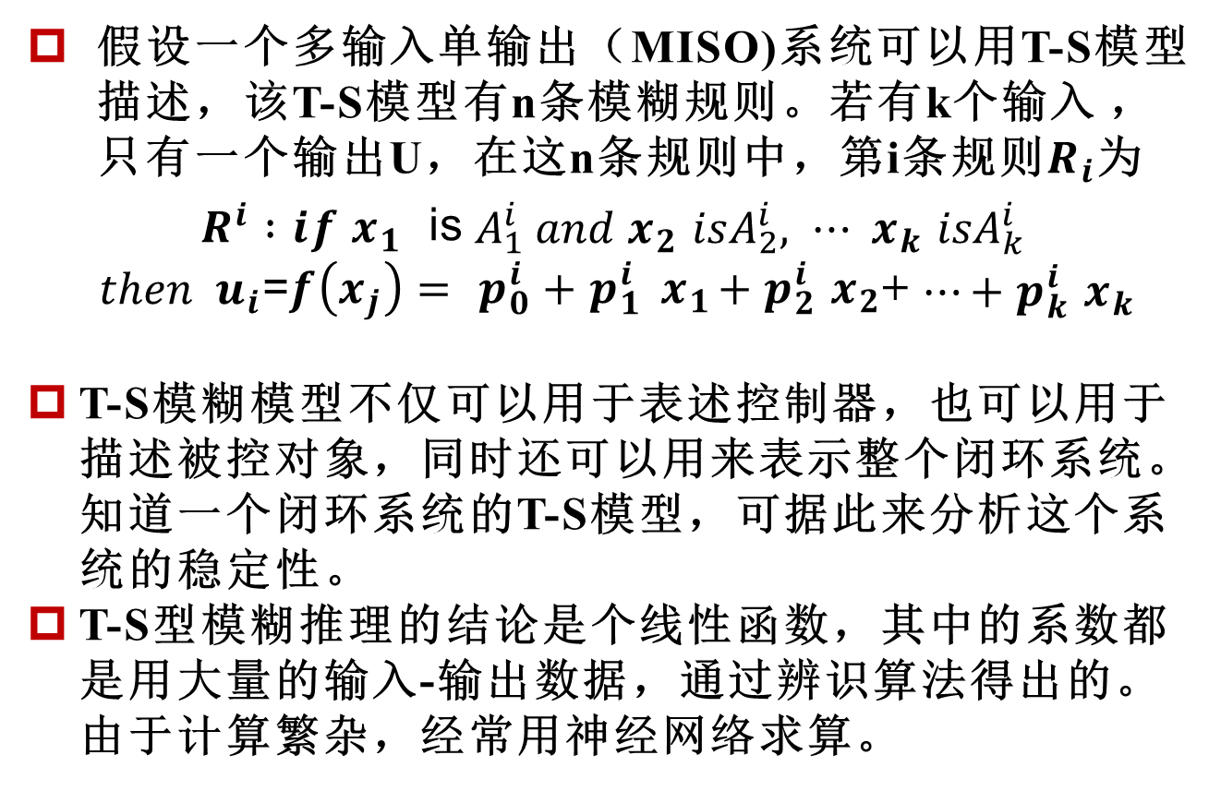
5.2 多输入、单输出系统的T-S型模糊推理模型
假设一个多输入单输出（MISO)系统可以用T-S模型描述，该T-S模型有n条模糊规则。若有k个输入 ，只有一个输出U，在这n条规则中，第i条规则$R_{i}$为
$R^{i} :if{ x}_{1}$ is $A_{1}^{i} and{ x}_{2} isA_{2}^{i}, ⋯{ x}_{k} isA_{k}^{i}$
$then { u}_{i}$=$f\left(x_{j}\right)= p_{0}^{i}+p_{1}^{i}{ x}_{1}+p_{2}^{i}{ x}_{2}$+ $⋯+p_{k}^{i}{ x}_{k}$
T-S模糊模型不仅可以用于表述控制器，也可以用于描述被控对象，同时还可以用来表示整个闭环系统。知道一个闭环系统的T-S模型，可据此来分析这个系统的稳定性。
T-S型模糊推理的结论是个线性函数，其中的系数都是用大量的输入-输出数据，通过辨识算法得出的。由于计算繁杂，经常用神经网络求算。

Slide 27
本节内容
模糊逻辑和近似推理
近似推理及其合成算法：由三段论到模糊逻辑推理
模糊逻辑推理的合成法则
合成法则的具体算法
控制器中的模糊蕴含关系R
T-S型模糊推理
双输入、单输出
多输入、单输出

Slide 28
Thank you all !

